Slide 1
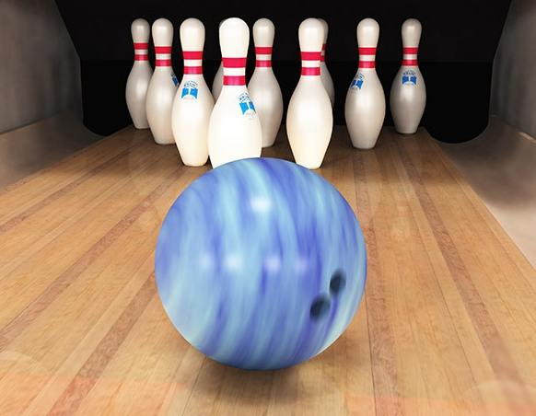
Bowlingkluben
Brasilia
50 år

Slide 2
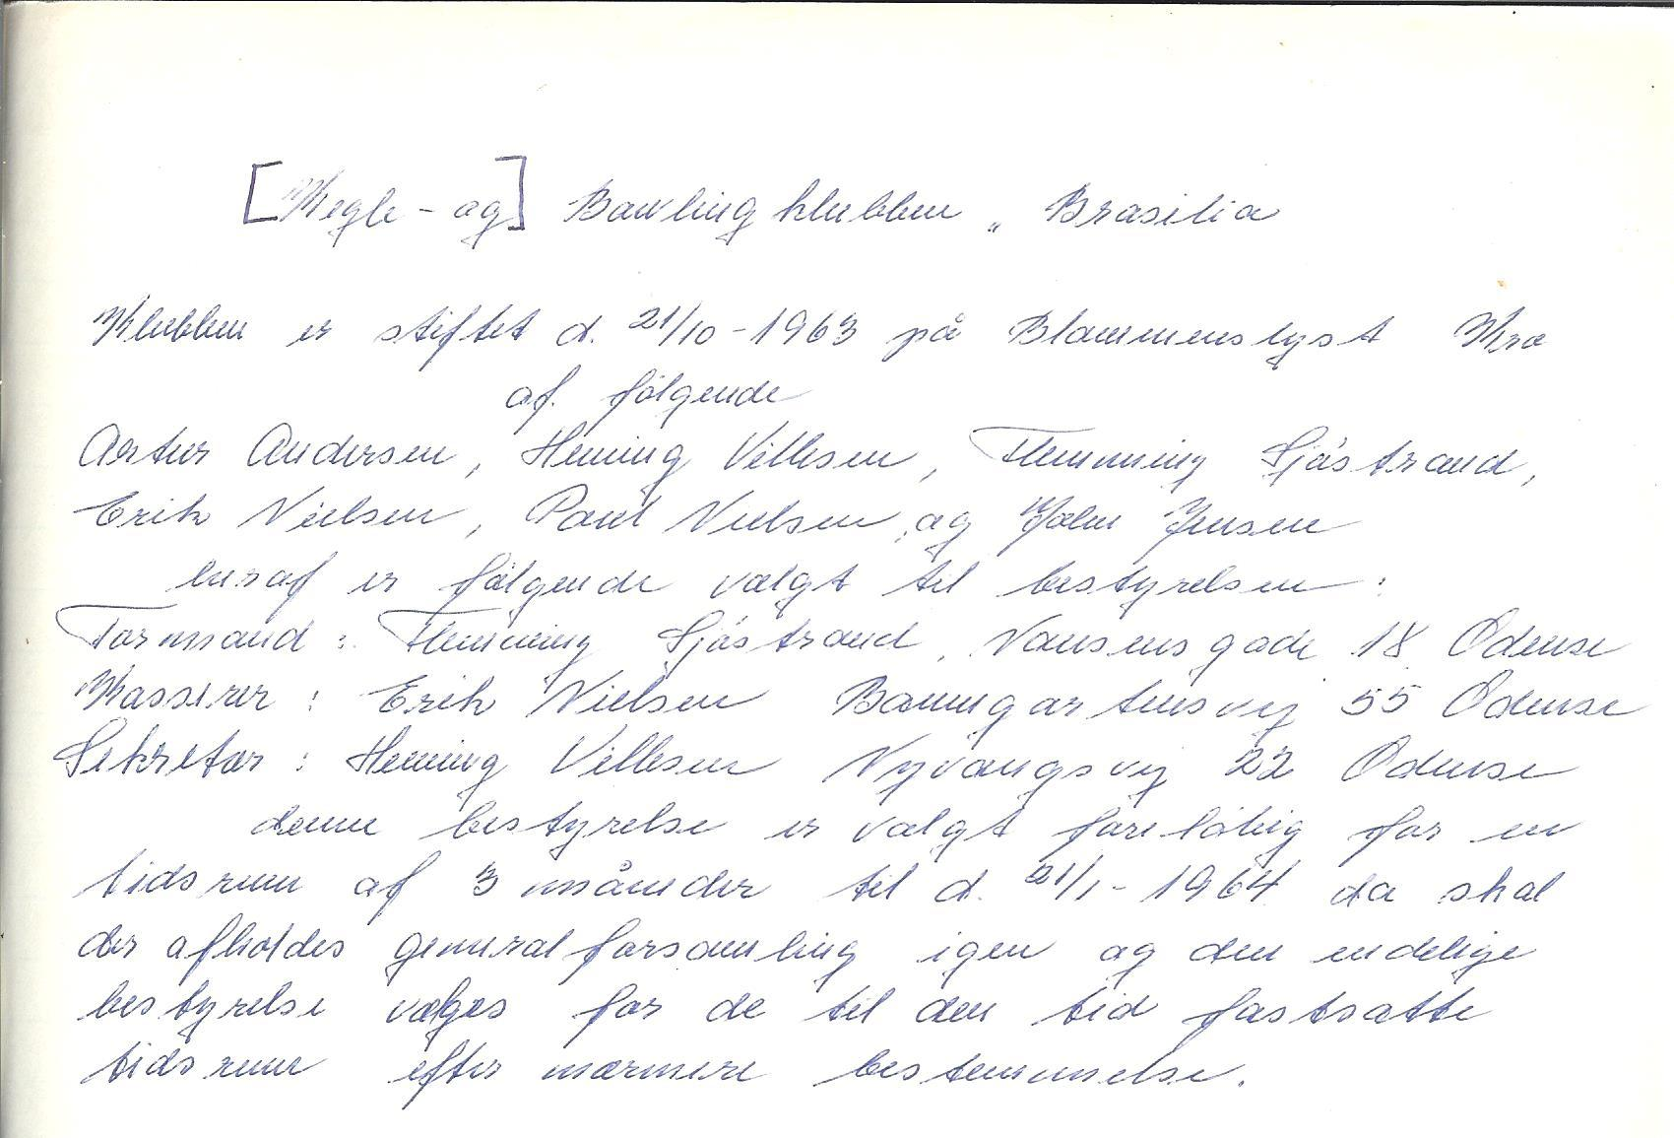
21
Oktober
1963

Slide 3
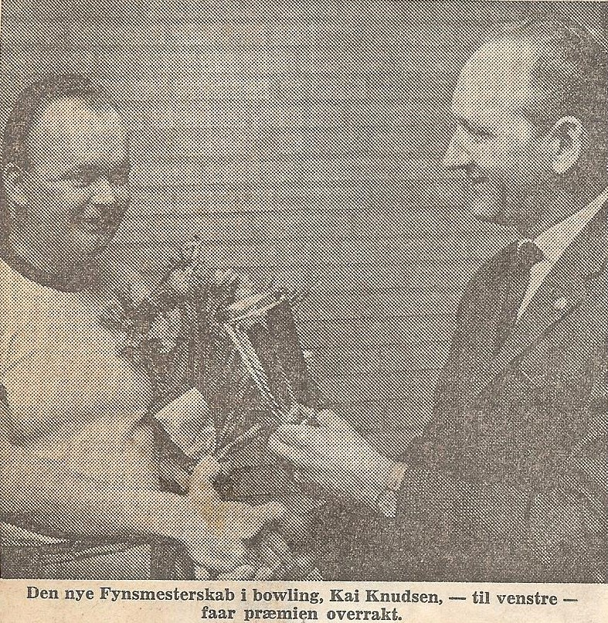
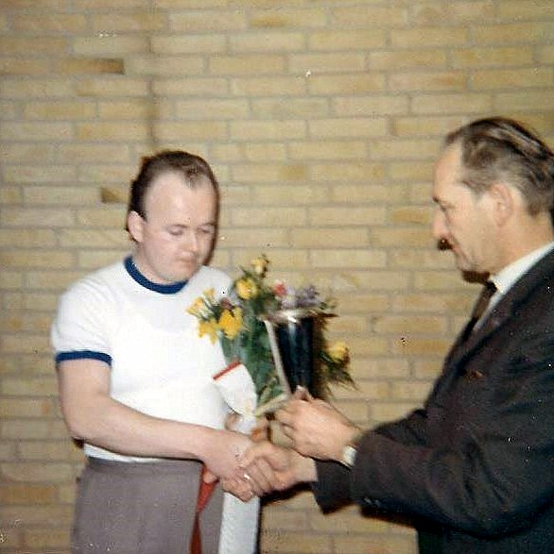

Slide 4
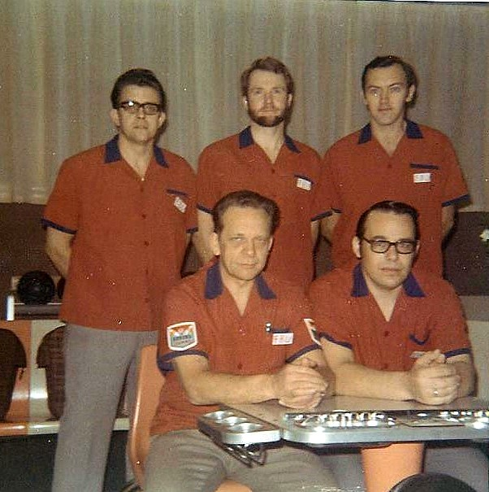
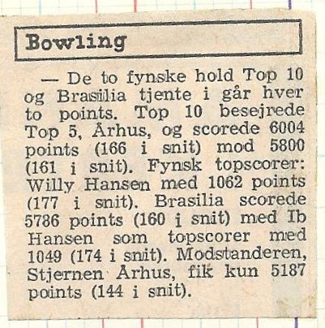

Slide 5
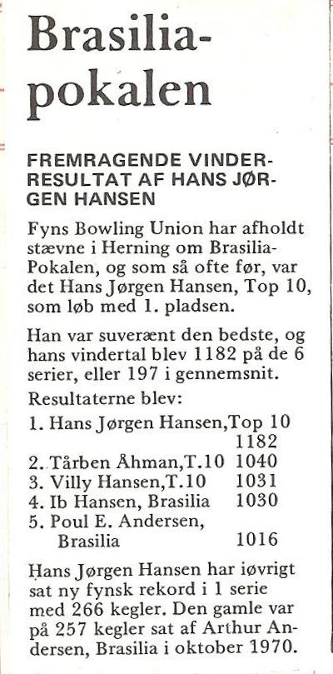
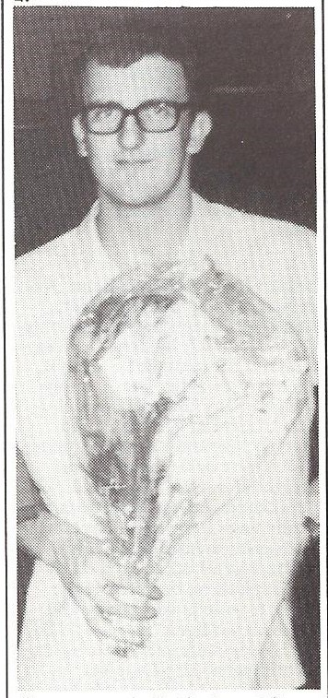

Slide 6
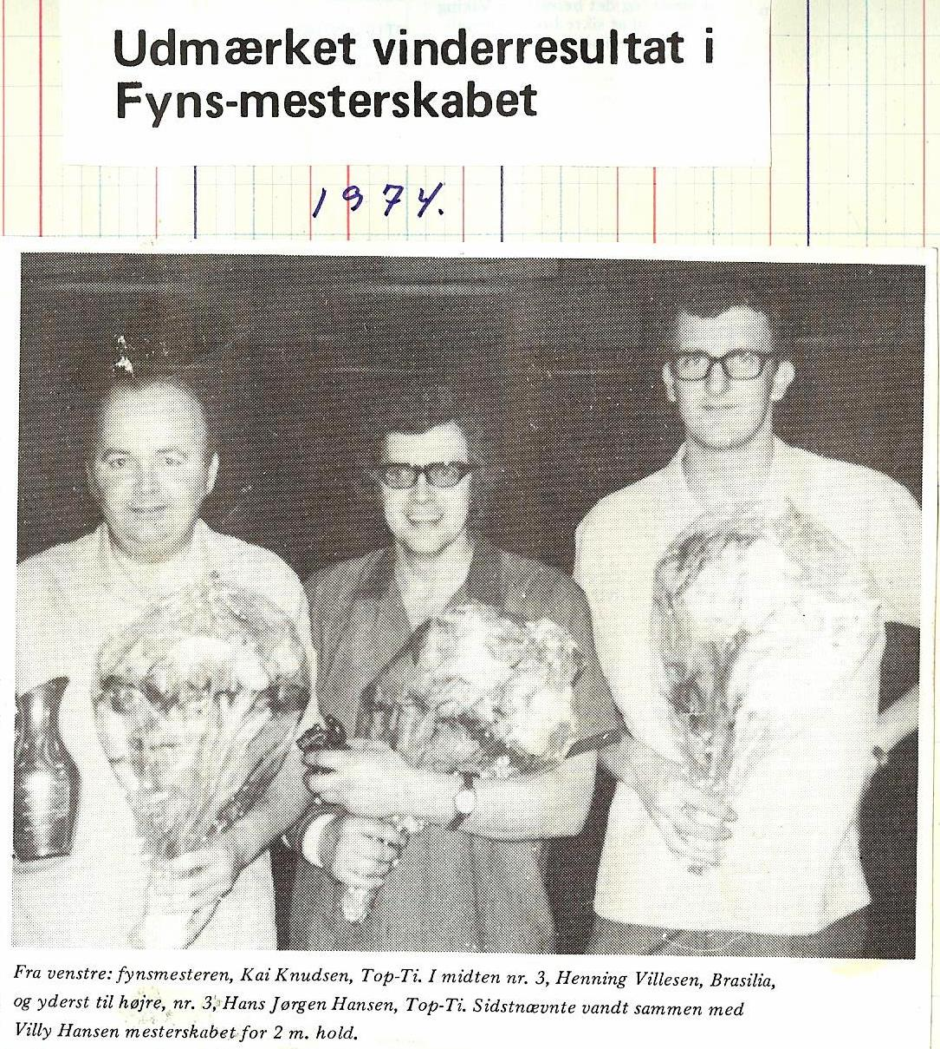

Slide 7
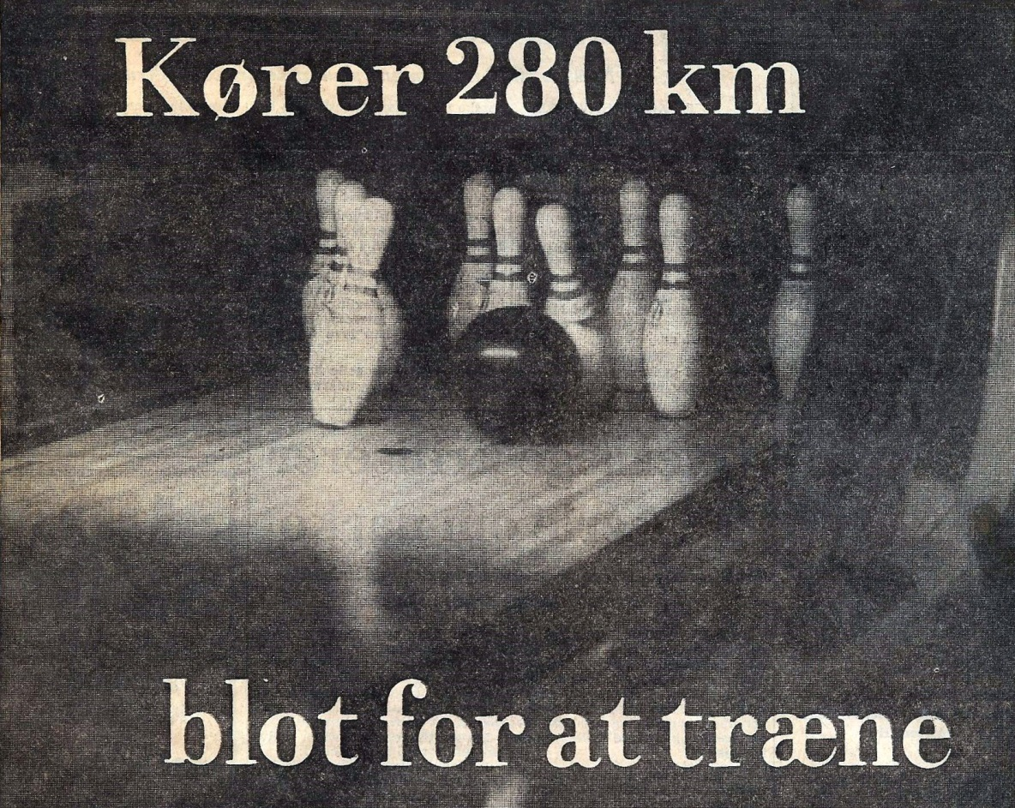

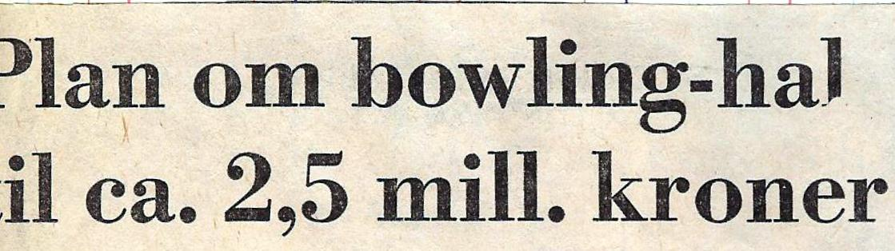
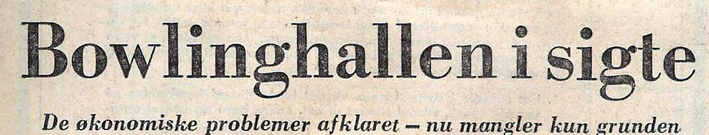

Slide 8
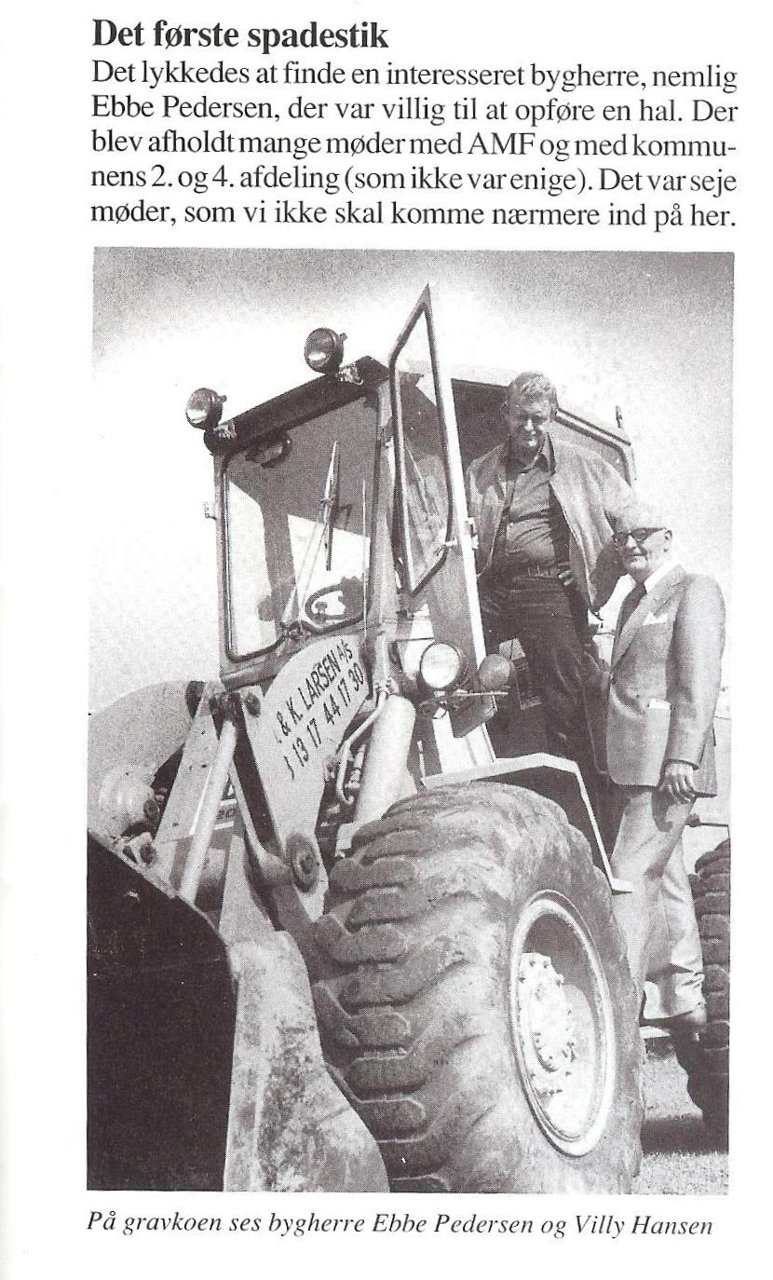
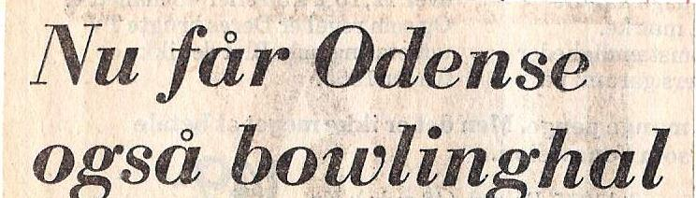
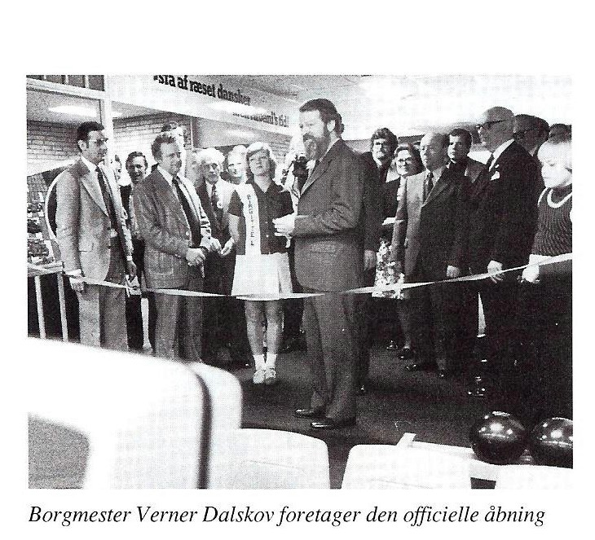

Slide 9
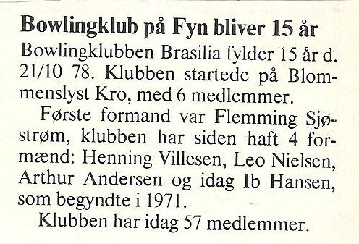

Slide 10
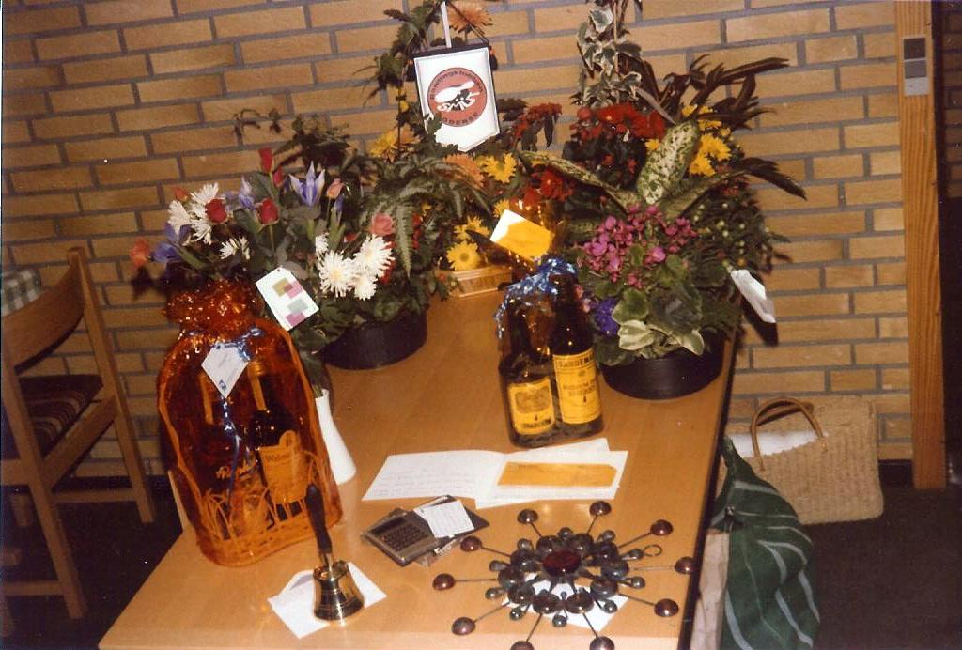

Slide 11
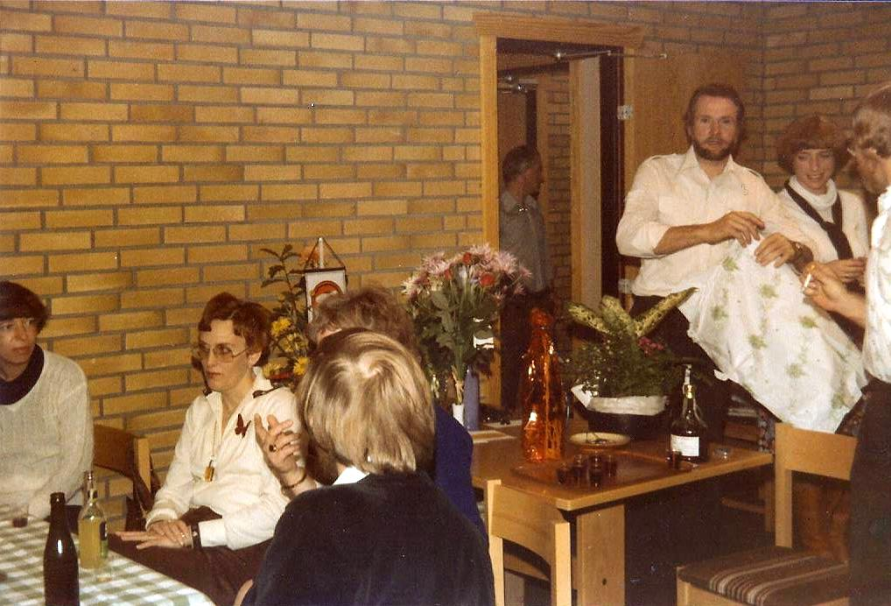

Slide 12
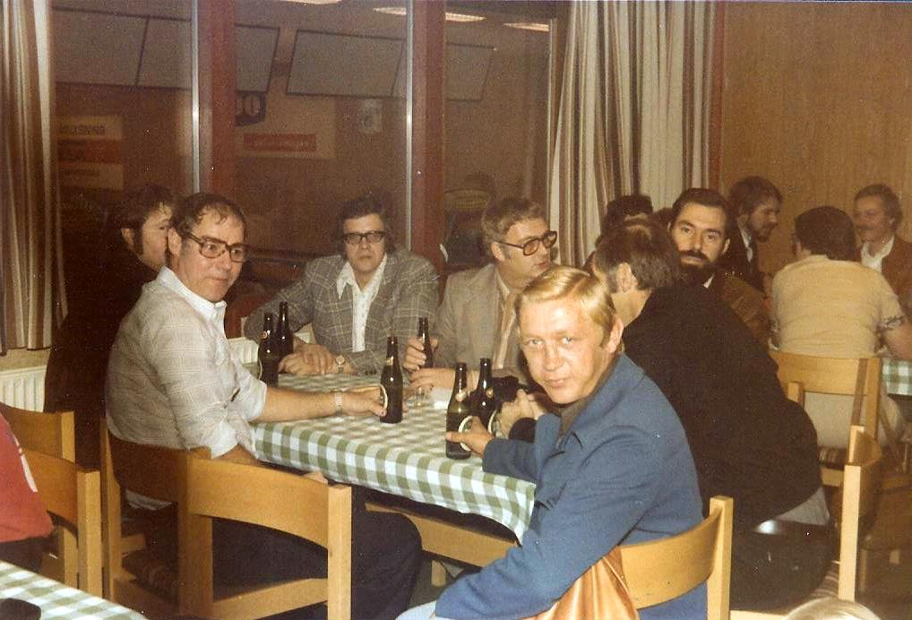

Slide 13
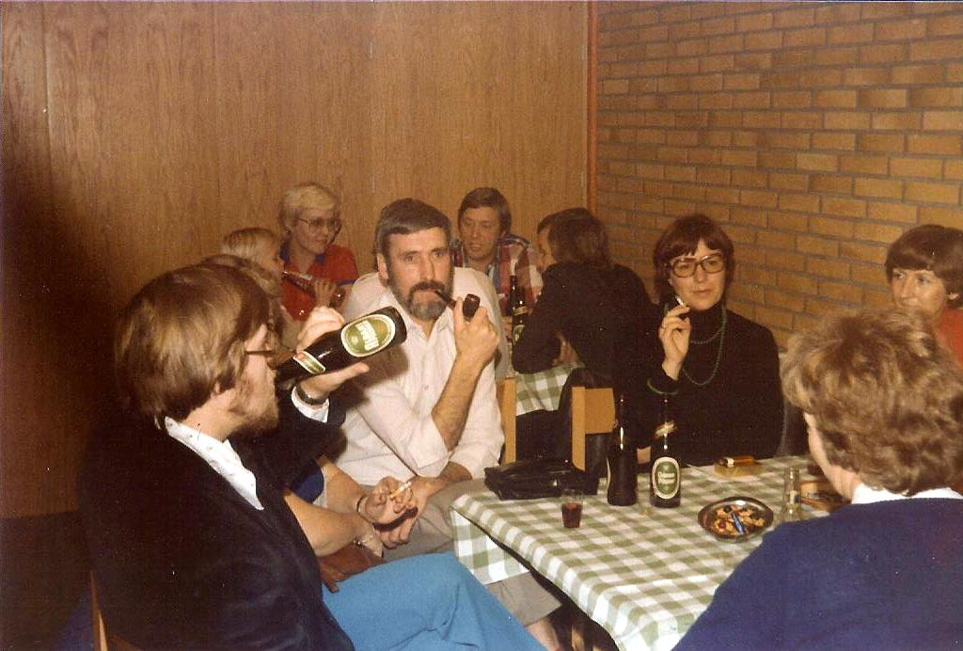

Slide 14
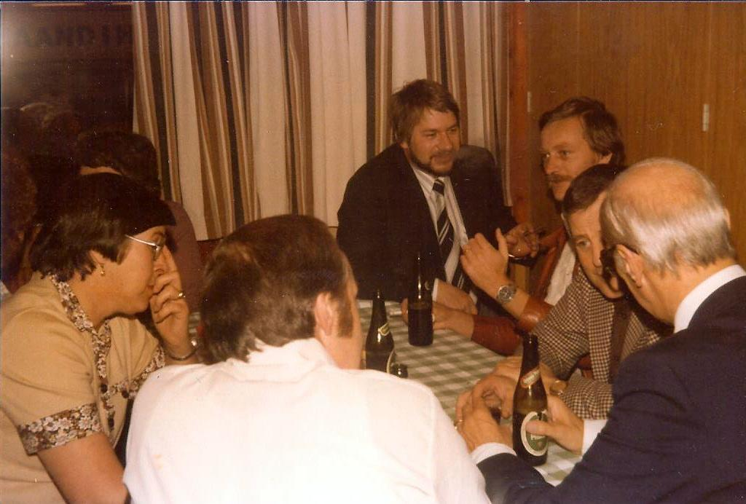

Slide 15
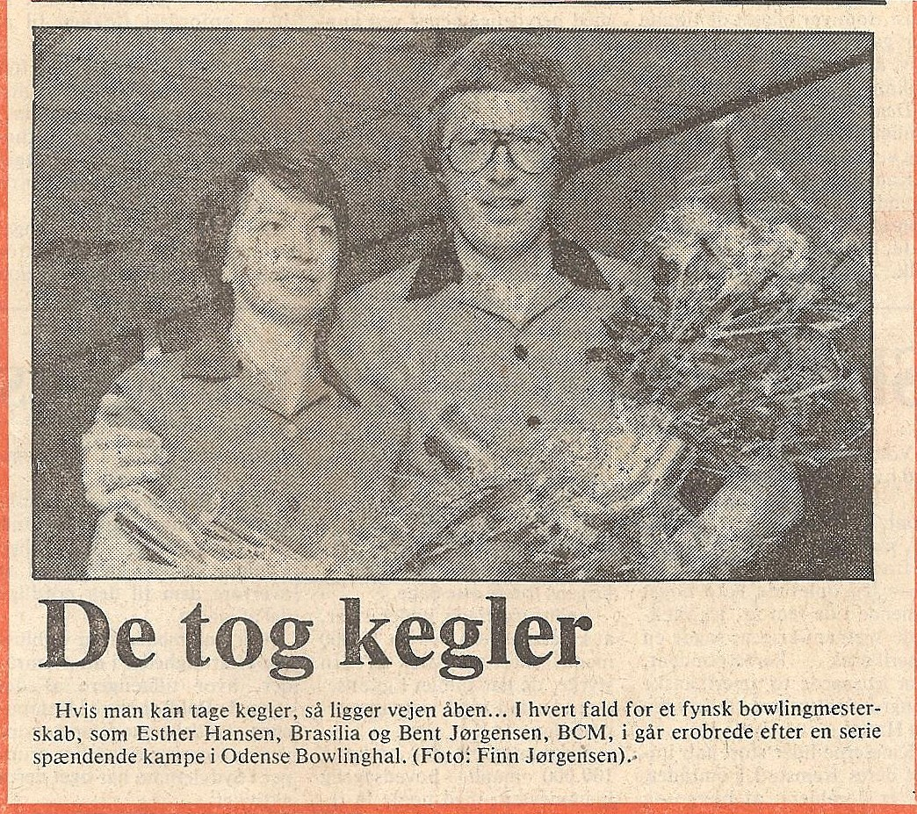

Slide 16
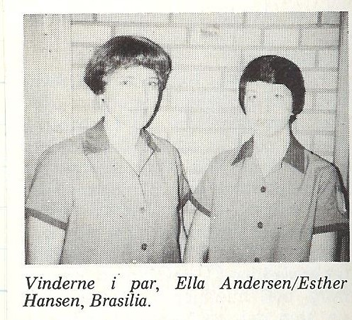
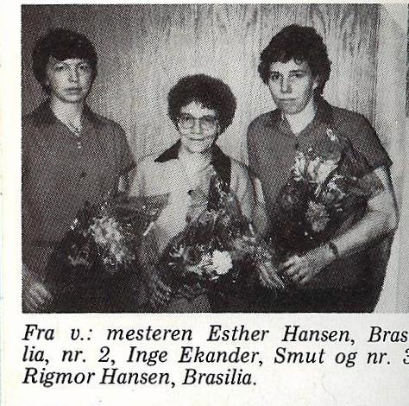

Slide 17
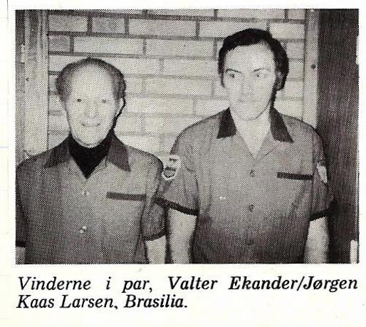
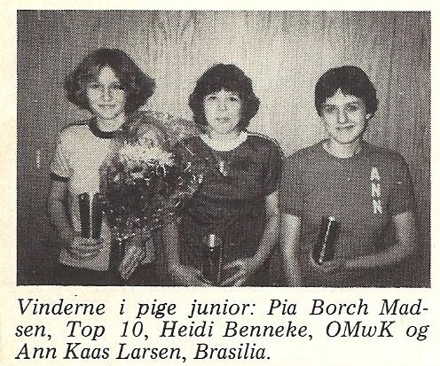

Slide 18
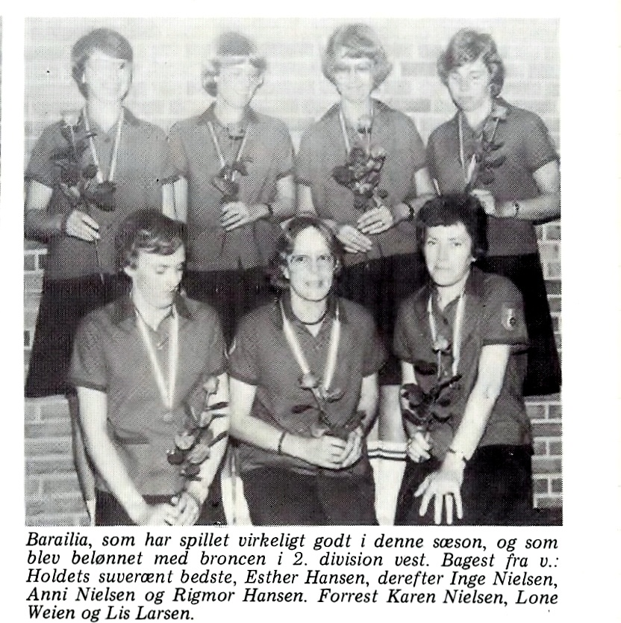

Slide 19
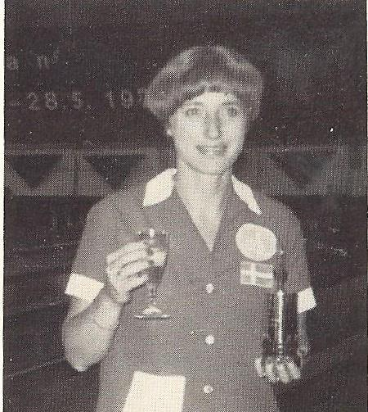
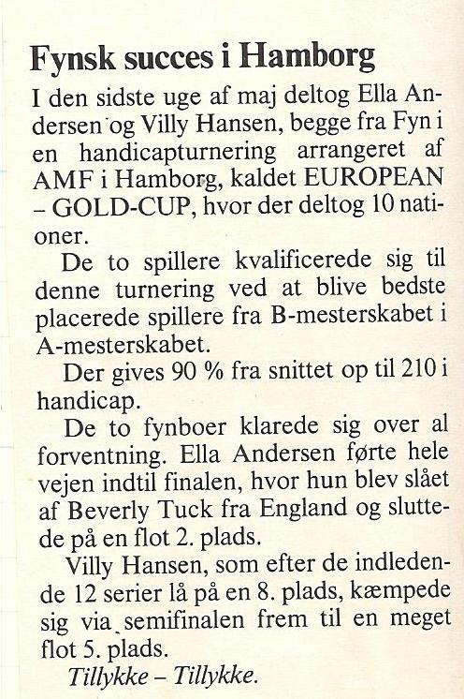

Slide 20
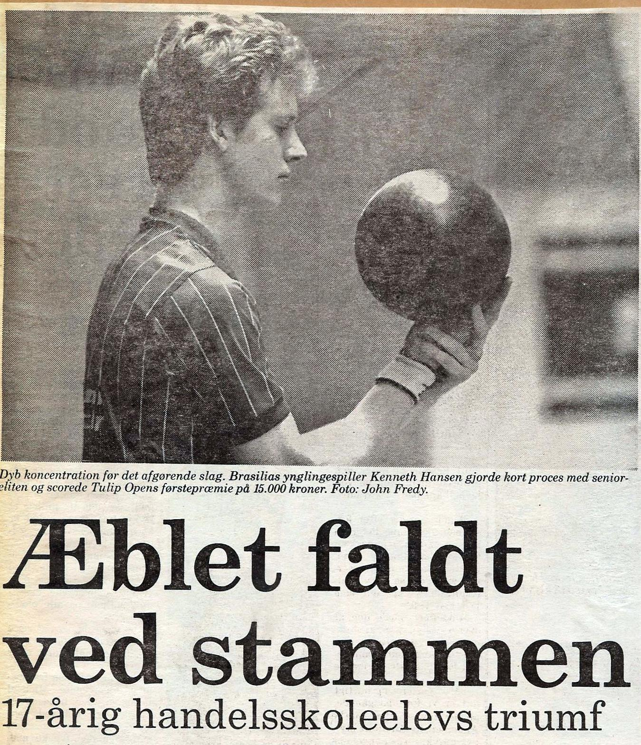
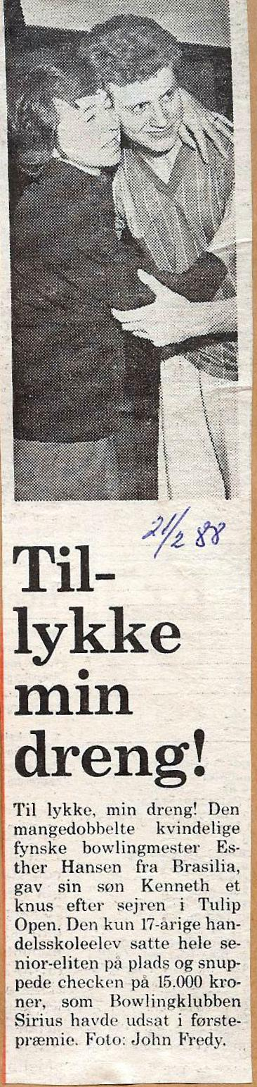

Slide 21
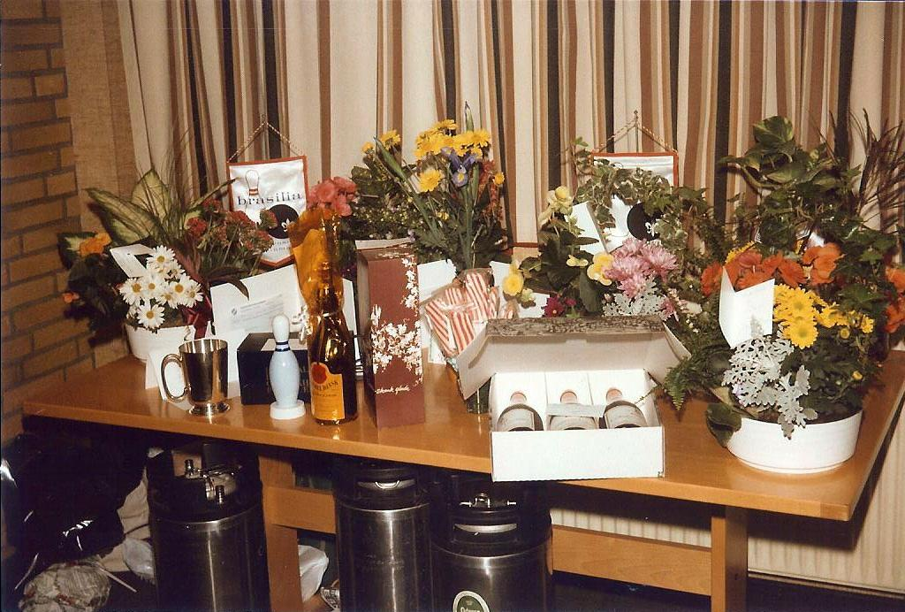
Brasilia 20 År

Slide 22
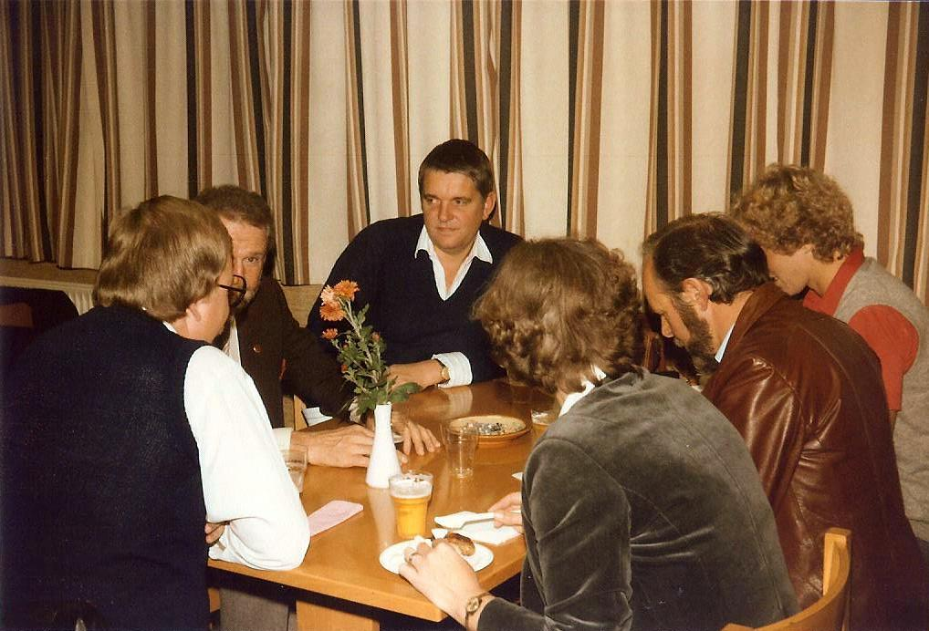

Slide 23
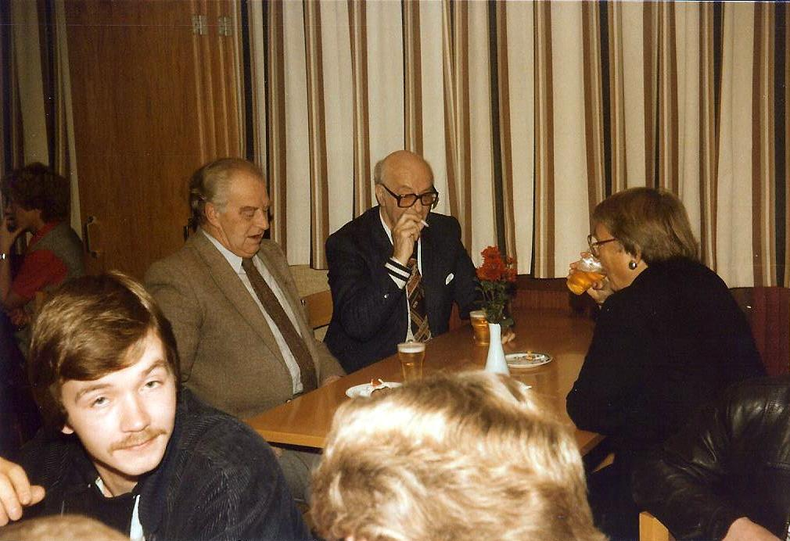

Slide 24
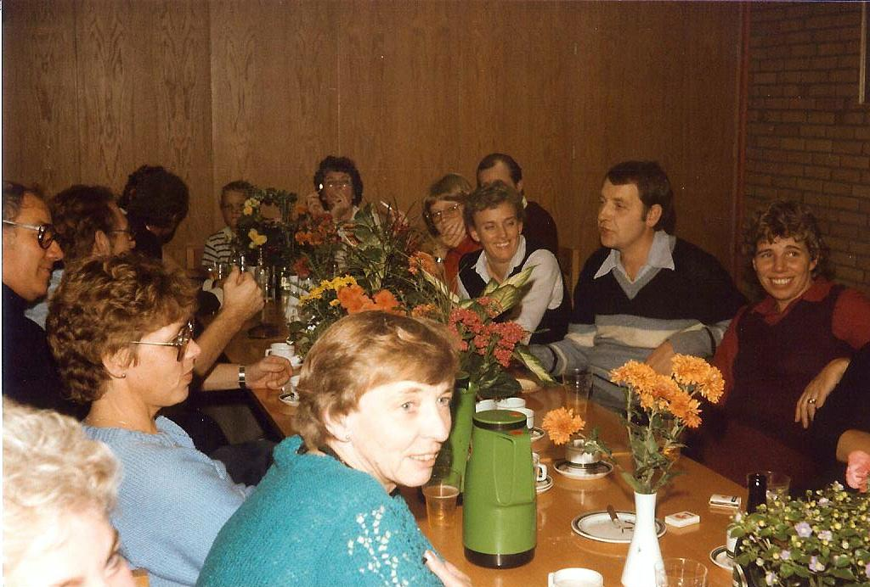

Slide 25
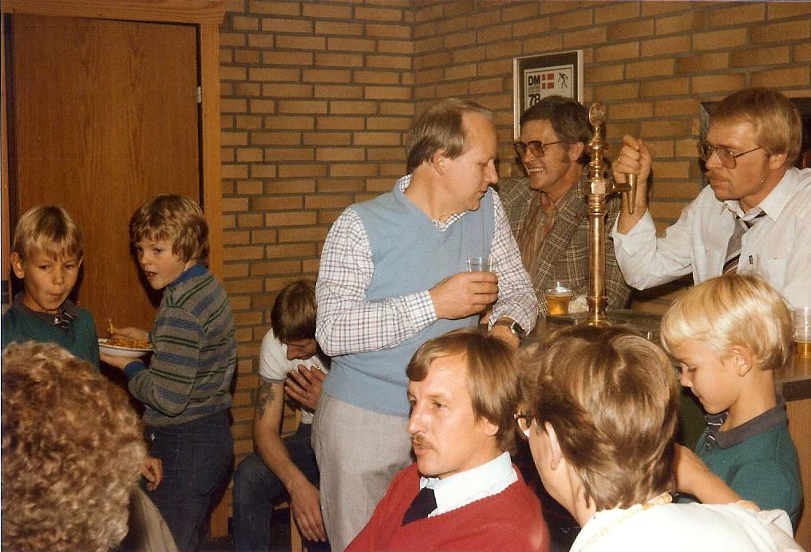

Slide 26
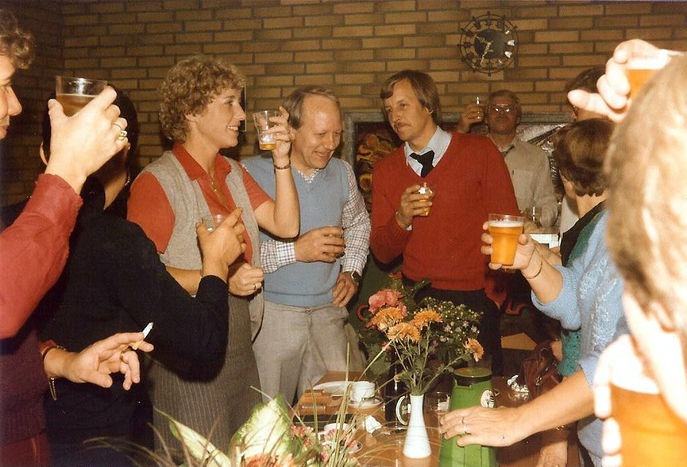

Slide 27
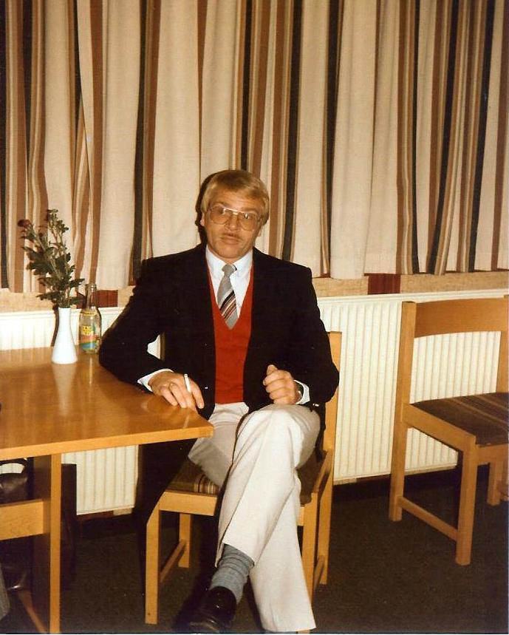
Vi ses igen til 25 års jubilæet !
Vi ses igen
til 25 års jubilæet !

Slide 28
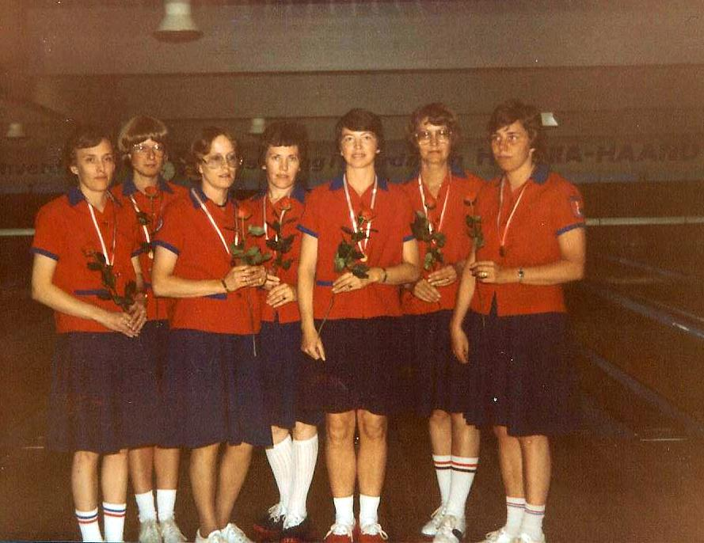

Slide 29
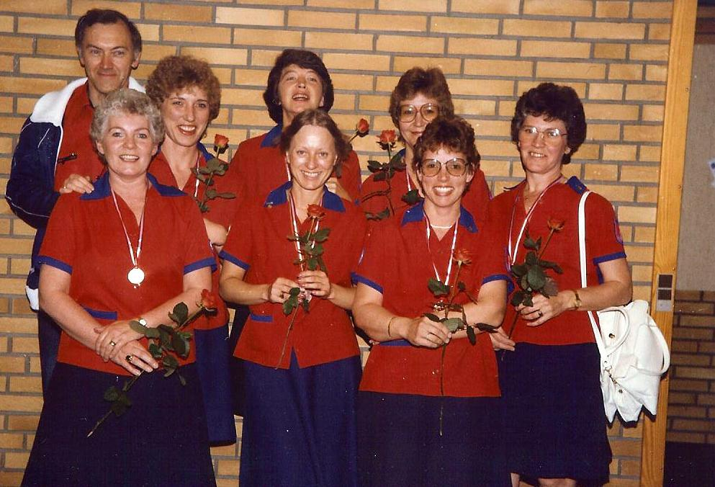

Slide 30
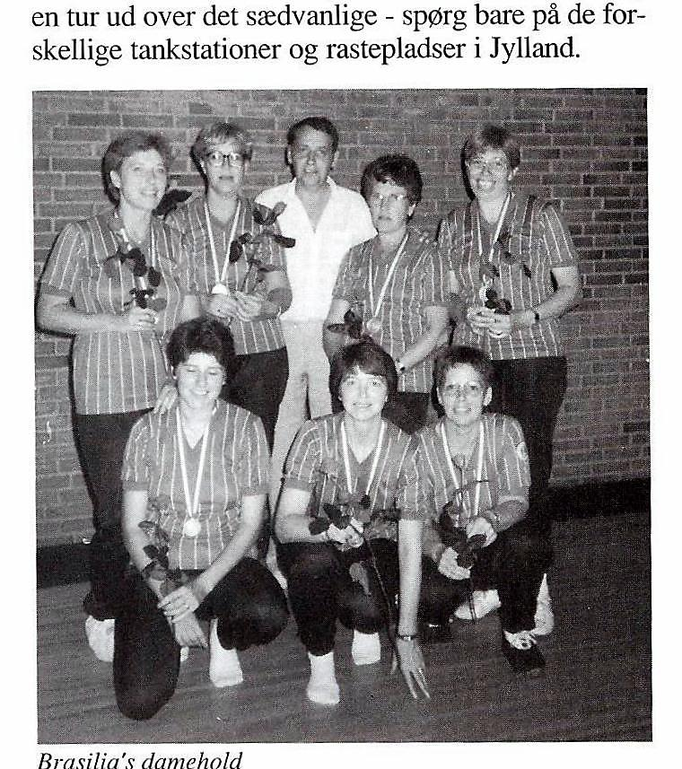

Slide 31
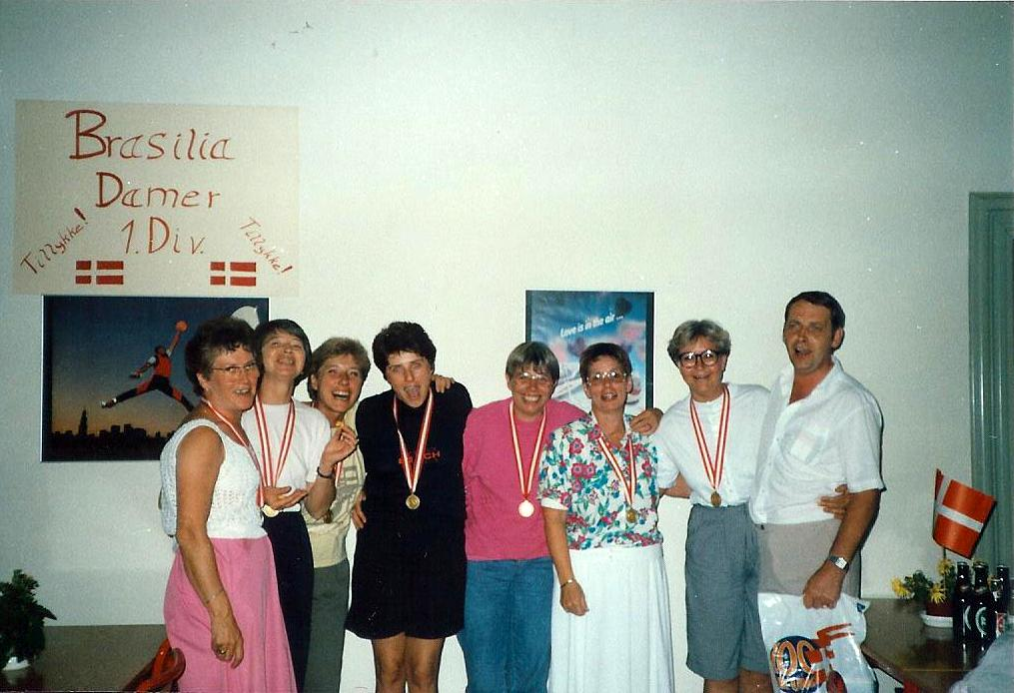

Slide 32
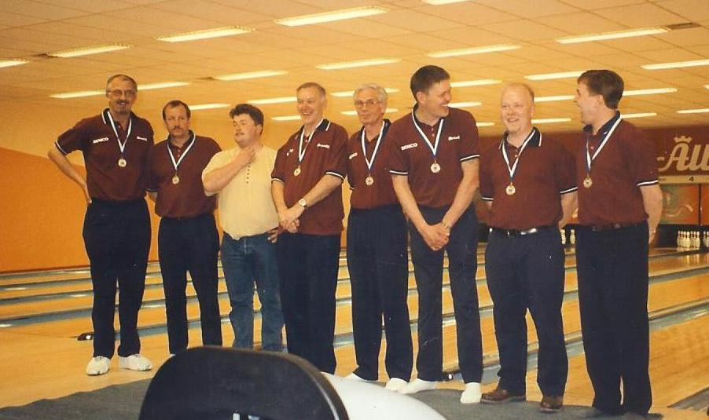

Slide 33
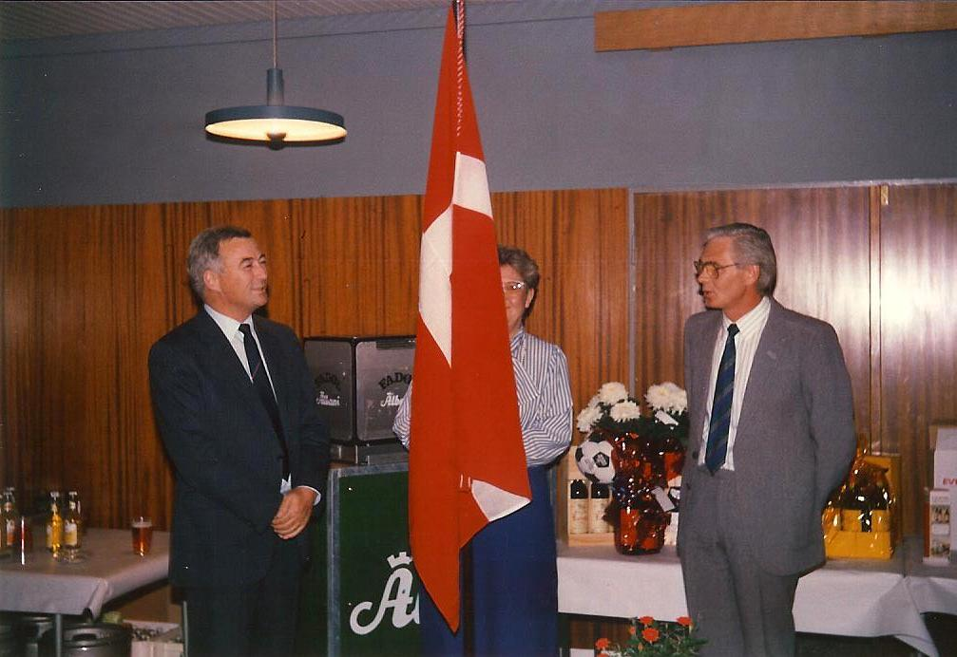
25 År.

Slide 34
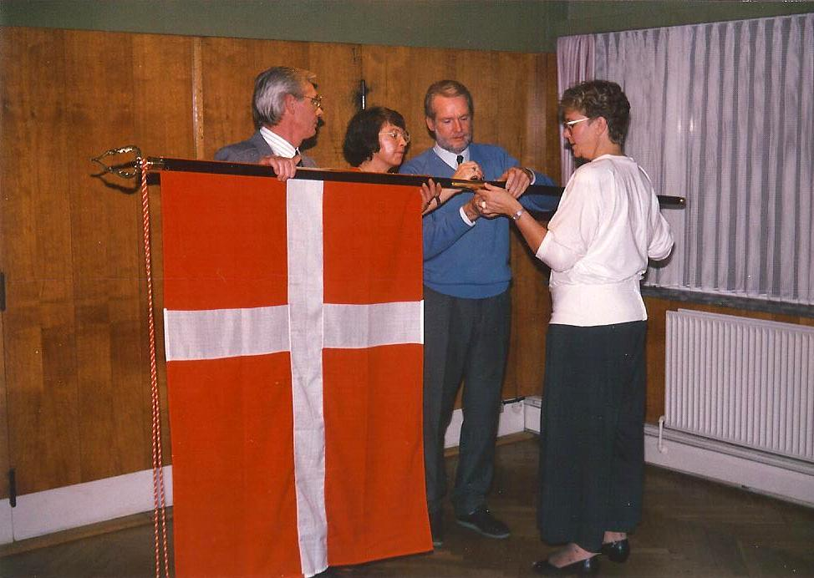

Slide 35
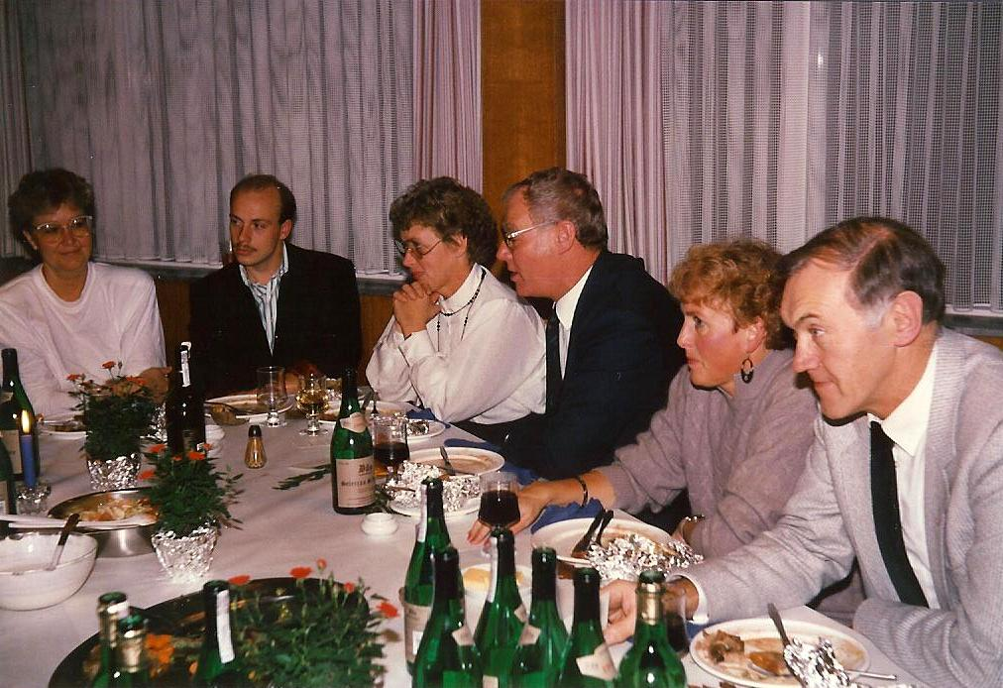

Slide 36
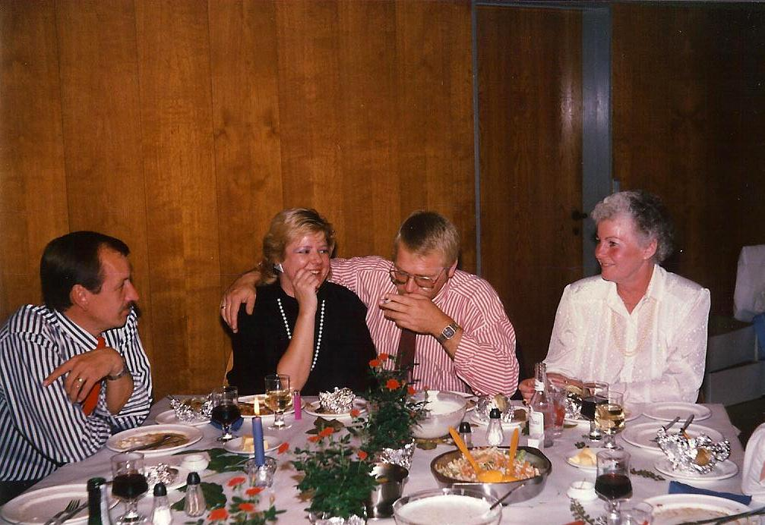

Slide 37
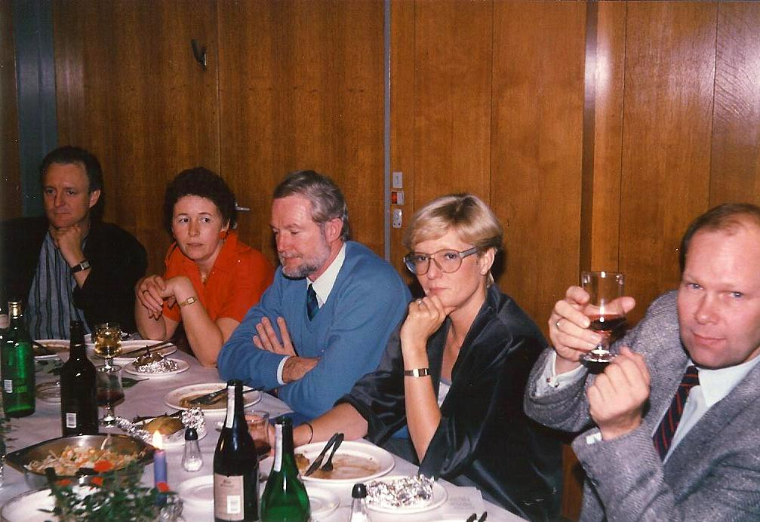

Slide 38
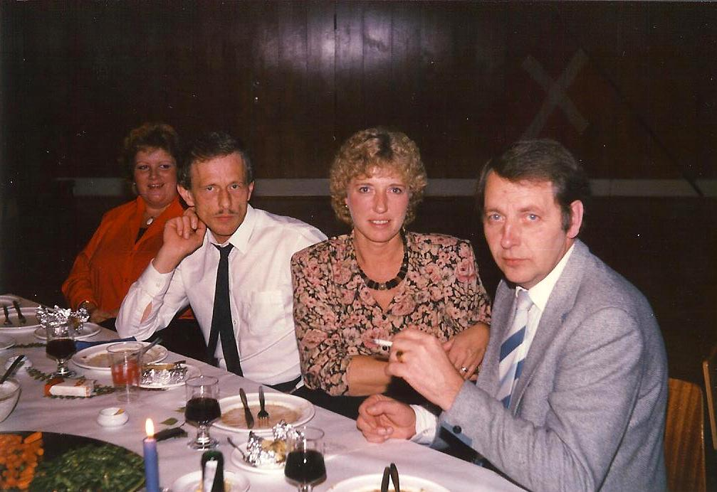

Slide 39
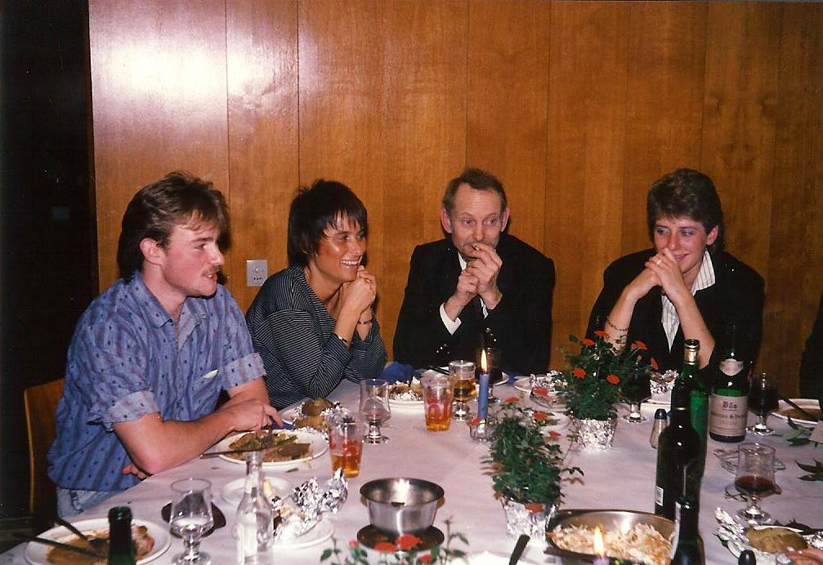

Slide 40


Slide 41


Slide 42


Slide 43


Slide 44

Ungdomsafdeling - også med mange flotte resultater

Slide 45

Et
diplom
blev
det
også
til.

Slide 46


Slide 47


Slide 48


Slide 49


Slide 50


Slide 51


Slide 52



Slide 53


Slide 54


Slide 55

Det er ikke kun på banerne vi er go` - også til festerne…...

Slide 56



Slide 57



Slide 58


Slide 59


Slide 60


Slide 61


Slide 62


Slide 63



Slide 64


Slide 65


Slide 66


Slide 67


Slide 68


Slide 69


Slide 70


Slide 71


Slide 72



Slide 73


Slide 74


Slide 75



Slide 76


Slide 77


F M-
Old Girls
and
Old Boys

Slide 78


Veteranturnering

Slide 79


FM-
5 mands
hold

Slide 80


Slide 81

Guld og oprykning til 1.div.
For Damer og Herre

Slide 82

FM Double 2009

Slide 83

Guld 2012/2013

Slide 84

Stort tillykke
med
jubilæet
og god
fest
Producer : Esther & Bent

Slide 85
Melodi: Hen til kommoden…..
Vi er fra Brasilia, derfor er vi så gla´,
og til bowling er vi edderbank´me go´,
strikes er vort speciale, så vi bli´r lidt gale,
når på banen med et mellemrum står to.
Når vi bowling dyrke, er det vores styrke,
at vi spiller både godt og kvikt og flot,
her er alle lige, både dreng og pige,
ja, i vores klub der har vi det jo godt!
En, to, tre bowlingspil vi ka´,
her på Fyn der er vi nok de bedste,
klubben den hedder jo Brasilia,
os er der nemlig ingen, der kan tæske!
PS! Omkvædet kan synges særskilt
Polle:

